Slide 1
Regionalt samarbeid om utvikling av næringslivet i Bardu, Gratangen, Lavangen og Salangen
Gjennom verktøyet
Næringvennlig region
Finansiert av Innovasjon Norge

Slide 2
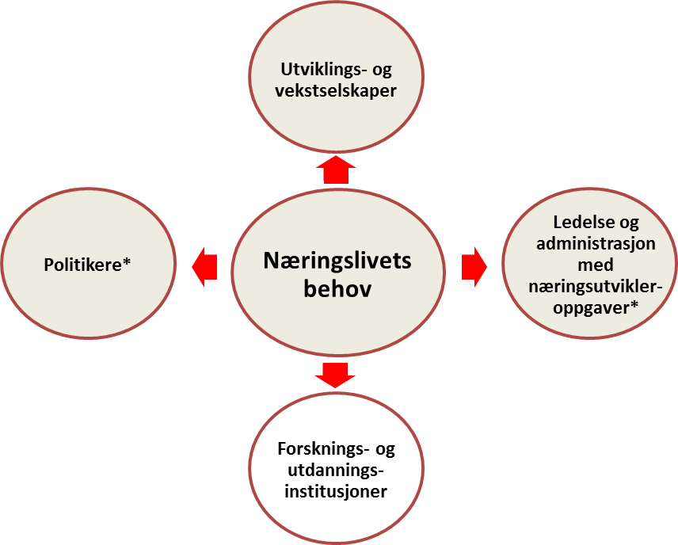
Formålet med verktøyet Næringsvennlig region – et helhetlig prosjekt for å:
Kartlegge hvor godt de offentlige tjenestene fungerer overfor næringslivet
Tilpasse offentlige tjenester til næringslivets behov
Utarbeide ny og forbedret organisering av næringsutviklerrollen, smartere og mer næringslivsorienterte arbeidsprosesser
Gjennomføre og implementere ny og forbedret organisering og tjenestestruktur

Slide 3
Hva skal gjøres – og når?
Etablere samarbeid mellom kommunene – er allerede etablert
Sende ut spørreundersøkelse til næringslivet og offentlige myndigheter i kommunene – ble sendt ut ca 1. april
Møter med næringsliv og myndigheter for sammen å gå dypere inn i utfordringene, og finne de mest lovende vekstmulighetene – april og mai 2017
Utforme ny regional vekststrategi – mai og juni 2017
Hvem gjør arbeidet?
Prosjektet eies av de fire kommunene i fellesskap
Prosjektarbeidet utføres av innovasjonsselskapet Proneo AS – www.proneo.no

